Slide 1




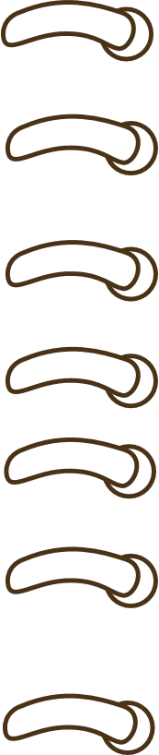

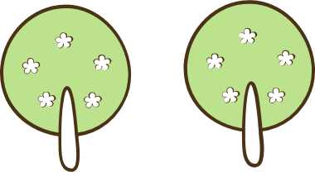

KHỞI ĐỘNG
Em hãy chú ý các từ được in đậm dưới đây có gì đặc biệt?
Mẹ tôi ngâm đỗ (1) để nấu chè;
Tôi sung sướng vì đã đỗ (2) đầu trong kỳ thi học sinh giỏi.
Bạn hãy suy nghĩ cho chín (1) rồi quyết định;
Con chờ cơm chín (2) rồi mới được đi chơi nhé!

Slide 2
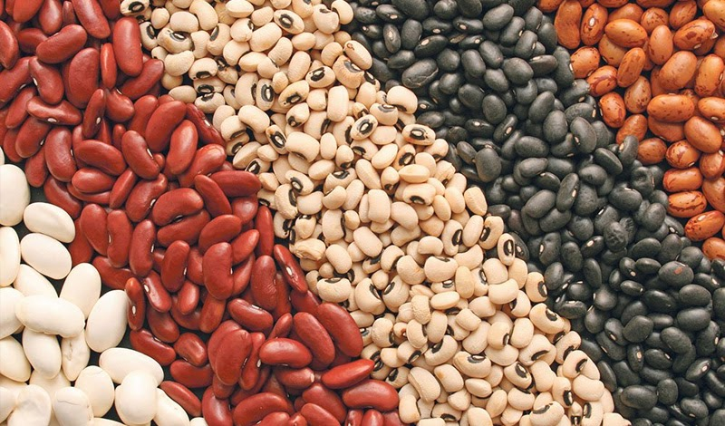

Từ đồng âm:
đỗ (1): một loại hạt ngũ cốc
đỗ (2): thi đạt trong một kì thi

Slide 3

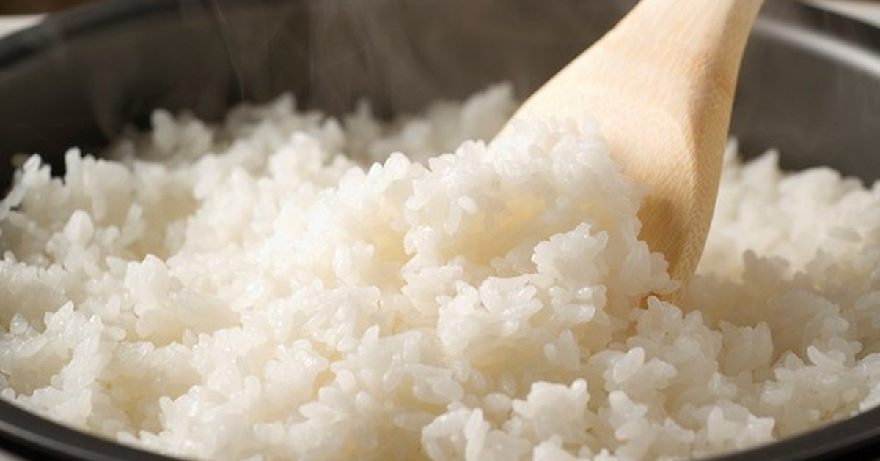
Từ nhiều nghĩa:
chín (1): suy nghĩ kĩ càng
chín (2): trạng thái của gạo đã được thành cơm, có thể ăn được

Slide 4


THỰC HÀNH TIẾNG VIỆT
TỪ ĐỒNG ÂM VÀ TỪ ĐA NGHĨA (TRANG 92)

Slide 5


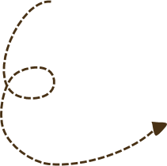




I. TỪ ĐỒNG ÂM VÀ TỪ ĐA NGHĨA
1. Từ đồng âm

Slide 6

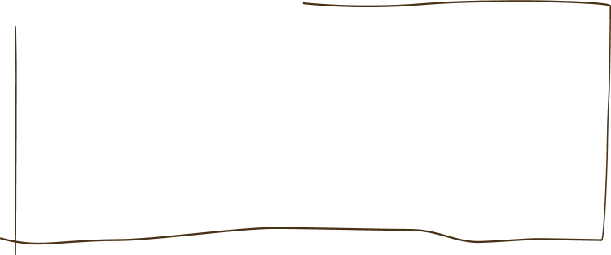
Ví dụ:
Em hãy cho biết nghĩa của các từ in đậm trong câu sau. Các nghĩa đó có liên quan gì với nhau không?
+ Kiến bò (1) dĩa thịt bò (2)

Slide 7
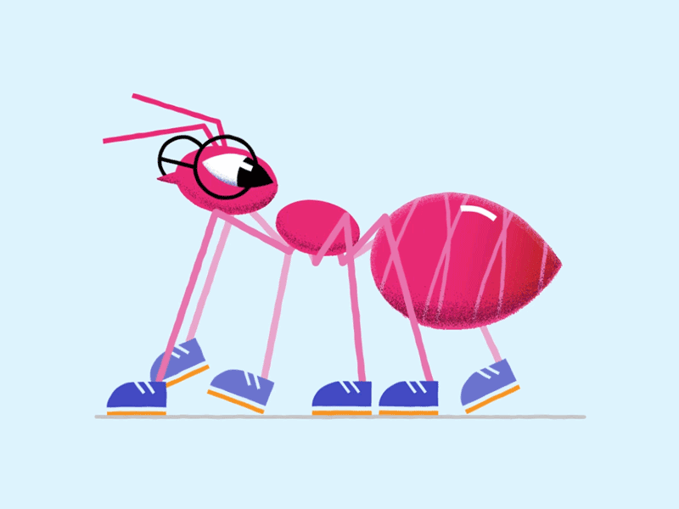
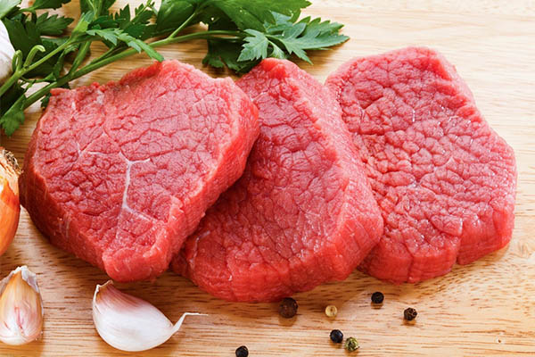
Bò (1): động từ, hành động của con kiến
Bò (2): danh từ, thịt của động vật

Slide 8
Từ đồng âm
Từ đồng âm là từ có âm giống nhau nhưng nghĩa khác nhau, không liên quan với nhau

Slide 9
2. Từ đa nghĩa

Slide 10
Ví dụ
Em hãy cho biết nghĩa của các từ in đậm trong các câu sau. Các nghĩa đó có liên quan gì với nhau không?
+ Một nghề cho chín (1) còn hơn chín (2) nghề

Slide 11
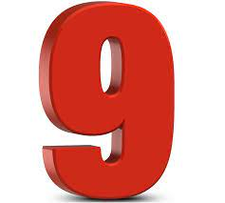
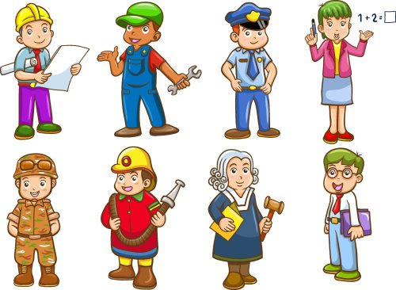
Chín (1): tính từ, chỉ tính chất làm việc thành thạo, hiệu quả
Chín (2): số từ, chỉ số lượng

Slide 12
Từ đa nghĩa
Từ đa nghĩa là từ có nhiều nghĩa, các nghĩa khác nhau lại có liên quan với nhau.

Slide 13

II. LUYỆN TẬP
Bài tập 1 SGK trang 92
1. Trong ba trường hợp sau ta có một từ “bóng” đa nghĩa hay có các từ “bóng” đồng âm với nhau? Giải thích nghĩa của từ đó trong từng trường hợp.
a. Lờ đờ bóng ngả trăng chênh
Tiếng hò xa vọng, nặng tình nước non.
b. Bóng đã lăn ra khỏi đường biên dọc.
c. Mặt bàn được đánh véc-ni thật bóng.

Slide 14

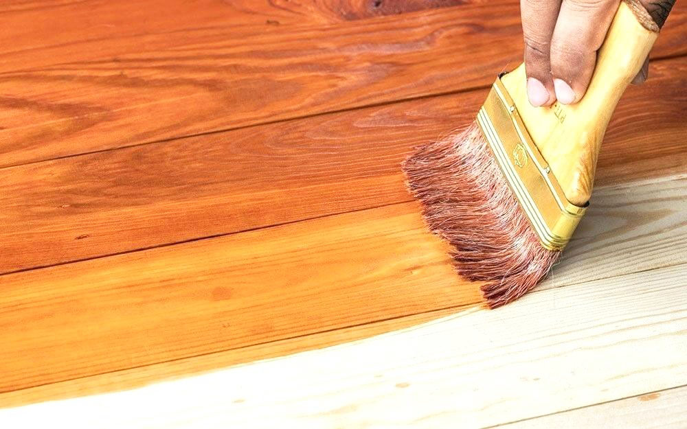
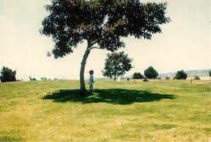
Lờ đờ bóng ngả trăng chênh → bóng: hình ảnh của vật do phản chiếu mà có;
b. Bóng đã lăn ra khỏi đường biên dọc → bóng: quả cầu rỗng bằng cao su, da hoặc nhựa, dễ nẩy, dùng làm đồ chơi thể thao;
c. Mặt bàn được đánh véc-ni thật bóng → bóng: nhẵn đến mức phản chiếu được ánh sáng gần như mặt gương.

Slide 15

Những từ có âm thanh giống nhau nhưng nghĩa hoàn toàn khác nhau, không liên quan gì với nhau → từ đồng âm.

Slide 16

Bài tập 2 SGK trang 92 – 93
2. Phân biệt nghĩa của các từ in đậm trong những câu sau. Theo em, đó có phải là từ đồng âm hay không? Vì sao?
a. - Đường lên xứ Lạng bao xa?
- Những cây mía óng ả này chính là nguyên liệu để làm đường.
b. - Đứng bên ni đồng, ngó bên tê đồng, mênh mông bát ngát.
Đứng bên tê đồng, ngó bên ni đồng, cũng bát ngát mênh mông.
(Vũ Ngọc Phan, Tục ngữ, ca dao, dân ca Việt Nam, Sđd, tr. 185)
- Tôi mua cái bút này với giá hai mươi nghìn đồng.

Slide 17
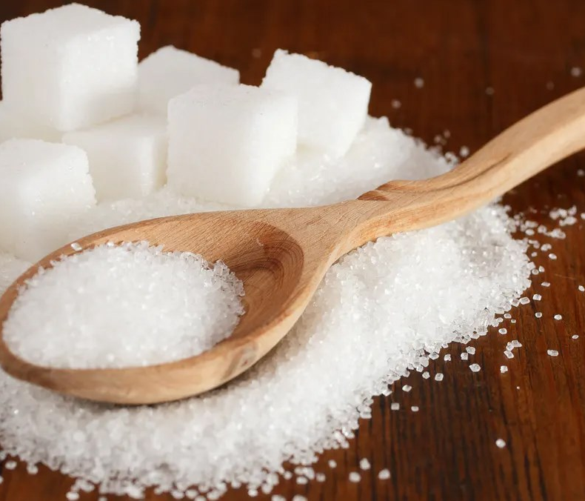

a. - Đường lên xứ Lạng bao xa → đường: chỉ khoảng không gian phải vượt qua để đi từ một địa điểm này đến một địa điểm khác;
- Những cây mía óng ả này chính là nguyên liệu để làm đường → đường: chỉ chất kết tinh có vị ngọt, dùng trong thực phẩm;

Slide 18
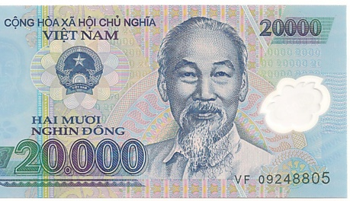
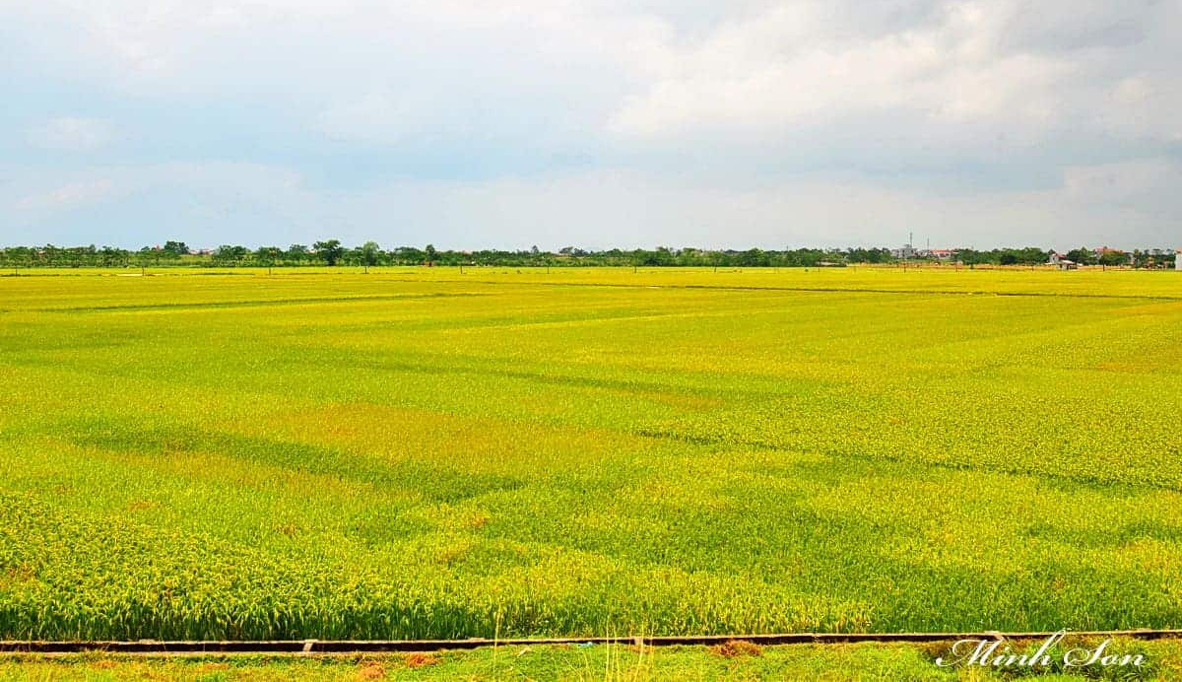
b. – Đứng bên ni đồng, ngó bên tê đồng, mênh mông bát ngát → đồng: khoảng đất rộng và bằng phẳng, dùng để cày cấy, trồng trọt
- Tôi mua cái bút này với giá hai mươi nghìn đồng → đồng: đơn vị tiền tệ
- Những từ có âm thanh giống nhau nhưng nghĩa hoàn toàn khác nhau, không liên quan gì với nhau → từ đồng âm.

Slide 19

Bài tập 3 SGK trang 93
3. Nghĩa của từ trái trong những trường hợp dưới đây có liên quan với nhau không? Vì sao?
a. Cây xoài trước sân nhà em có rất nhiều trái.
b. Bố vừa mua cho em một trái bóng.
c. Cách một trái núi với ba quãng đồng.

Slide 20
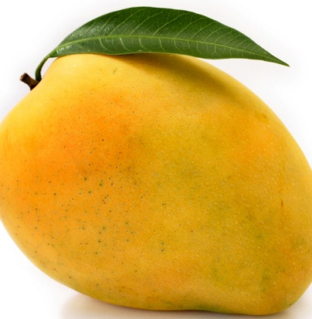

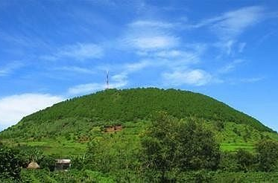
Trái xoài
Trái bóng
Trái núi
→ Trái trong ba ví dụ đều biểu thị sự vật có dạng hình cầu → Từ đa nghĩa.

Slide 21
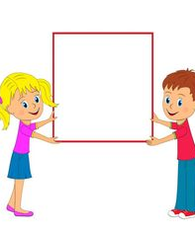
Bài tập 4
trang 93
4. Xác định hiện tượng đồng âm và đa nghĩa trong các câu sau:
a. Con cò có cái cổ cao.
b. Con quạ tìm cách uống nước trong một chiếc binh cao cổ.
c. Phố cổ tạo nên vẻ đẹp riêng của Hà Nội.

Slide 22
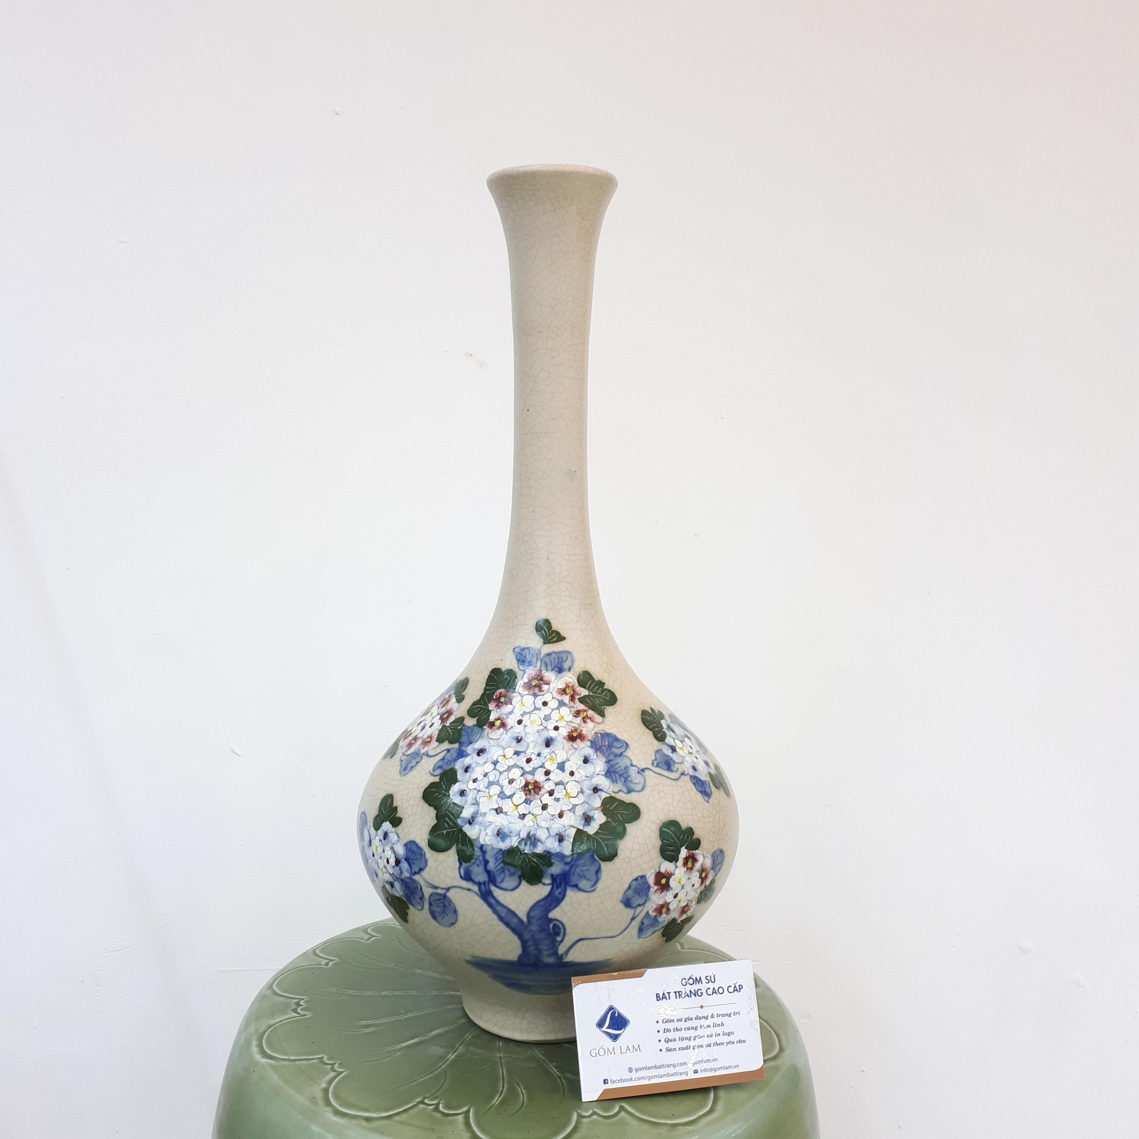
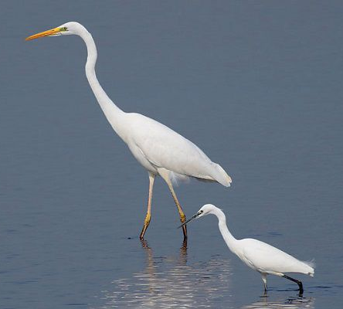
Từ đa nghĩa.
a. Con cò có cái cổ cao → Cổ: chỉ một bộ phận cơ thể, nối đầu với thân
b. Con quạ tìm cách uống nước trong một chiếc bình cao cổ → Cổ: chỗ eo ở gần phần đầu của một đồ vật, giống hình dáng cái cổ

Slide 23

Từ đồng âm.
c. Phố cổ tạo nên vẻ đẹp của riêng Hà Nội → Cổ: tính từ, chỉ sự cổ kính, lâu đời, không liên quan gì đến nghĩa của từ cổ trong hai câu a. và b.
c. Phố cổ tạo nên vẻ đẹp của riêng Hà Nội → Cổ: tính từ, chỉ sự cổ kính, lâu đời, không liên quan gì đến nghĩa của từ cổ trong hai câu a. và b.

Slide 24
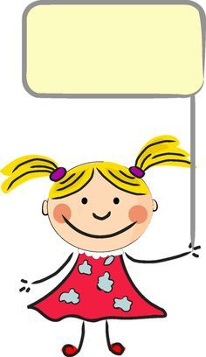
Bài tập 5 trang 93
Hãy giải thích nghĩa của từ nặng trong câu ca dao:
Tiếng hò xa vọng, nặng tình nước non.
Tìm thêm một số vi dụ có từ nặng được dùng với nghĩa khác

Slide 25
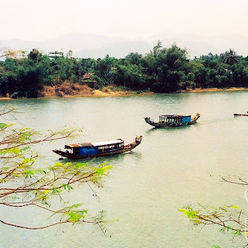
- Tiếng hò xa vọng nặng tình nước non
→ Nặng: tính chất, mức độ nhiều tình cảm.

Slide 26
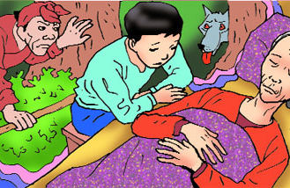
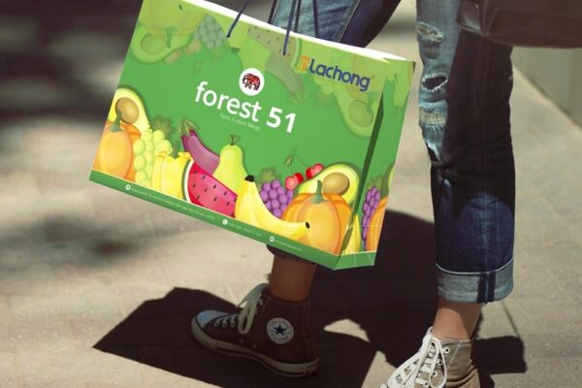
- Một số ví dụ có từ nặng được dùng với nghĩa khác:
+ Túi hoa quả này nặng quá.
+ Em rất buồn vì bà nội bị ốm nặng.

Slide 27

Vận dụng:
Viết một đoạn văn ngắn (5 – 7 câu) nói về tình yêu quê hương đất nước của em, trong đoạn văn có sử dụng ít nhất một từ đồng âm và một từ đa nghĩa.

Slide 28
DẶN DÒ:
Nắm nội dung bài học
Hoàn thành bài tập
Tiết sau: Văn bản Chuyện cổ nước mình

